Slide 1
Capacitación para padres de crianza temporal de Wisconsin Foundation Módulo 1: Socios en la permanencia
Desarrollada por
University of Wisconsin-Milwaukee Child Welfare Partnership

Slide 2
La agenda para hoy
Bienvenida y presentaciones
Los términos y definiciones
Historia de la crianza temporal
La estrategia de trabajar en equipo para la crianza temporal
Las ventajas y desventajas de la estrategia de trabajar en equipo
Introducción al trauma
Wisconsin Child Welfare Professional Development System ∙ University of Wisconsin-Madison ∙ Wisconsin Foster Parent Foundation Training ∙ Desarrollado: 01/2008 Revisado 02/2009; 08/2011; 08/2013, 02/2017 ∙ Adaptado de Institute for Human Services; Preplacement: Partners in Alternate Care Education (2001) ∙ Se puede reproducir con autorización de la fuente original para los motivos de capacitación.

Slide 3
Presentaciones
¿Cómo se llama?
¿Qué es algo interesante sobre usted?
¿Por cuánto tiempo ha sido padre o madre de crianza temporal?

Slide 4
Presentacion de los términos y definiciones

Slide 5
Caso práctico con siglas
El departamento tiene a un niño al que nos gustaría que usted considerara para colocarlo en su hogar. De primera vista, esto parece ser un caso JIPS pero en realidad es un caso CHIPS. Johnny Jones se encuentra actualmente en un TPC. Existe la posibilidad de un TPR especialmente tomando en cuenta el contacto constante con CPS. El trabajador social ha determinado que es un niño ICWA. Se le dará la tarjeta MA y puede esperar una visita de CASA.
El GAL quiere que se le realice una evaluación de AODA a la madre y le gustaría que coordinaráramos con los de apoyo económico para la W2.
Johnny está programado para un IEP y lo evaluaron para LD, ID e inclusive EBD. Basado en su conducta en la escuela, parece obvio que tiene ADD y posiblemente ADHD también. Aún no requiere de servicios de IL pero debemos empezar a pensarlo.

Slide 6
Historia de la crianza temporal

Slide 7
“Missing Threads: The Story of the Wisconsin Indian Child Welfare Act”
[Enlaces perdidos: La historia de la Ley del beneficio del niño indígena de Wisconsin]

Slide 8
La importancia de la estrategia de trabajar en equipo para la crianza temporal

Slide 9
Miembros del equipo que brindan servicio al niño
Niño
Equipo de atención primaria: Padre(s) biológico(s), cuidador(es), trabajador social
Equipo de apoyo informal: Abuelos, hermanos adultos, otros parientes, amigos íntimos de la familia
Equipo relacionado: Juez, GAL o CASA, otro personal de las agencias
Equipo de apoyo: Proveedores de salud, maestros, psicólogos, voluntarios

Slide 10
Trabajar en equipo
¿Qué significa trabajar en equipo?
¿Por qué es importante el trabajo en equipo?

Slide 11
Las ventajas y desventajas de la estrategia de trabajar en equipo

Slide 12
Las ventajas de trabajar en equipo
Ideas nuevas y frescas de otros miembros del equipo
Alivio cuando uno de los miembros está agobiado
Variedad de destrezas y experiencia
Responsabilidades compartidas
Otros pueden brindar apoyo
Compañerismo
Sensación de realización
Notes:
Imagen cortesía de http://www.clipartkid.com/working-as-a-team-cliparts/

Slide 13
Las restricciones de trabajar en equipo
Conflictos de personalidad
Horarios ocupados
Sentirse responsable por las deficiencias de otros
Facilidad de hacerlo tú mismo en ocasiones
Desacuerdos sobre el objetivo
Papeles inseguros
Notes:
Imagen cortesía de http://www.clipartkid.com/working-as-a-team-cliparts/

Slide 14
Las reglas de cómo funcionar en equipo
Ponerse de acuerdo sobre el objetivo
Comunicarse sobre el proceso
Estar de acuerdo de estar en desacuerdo sobre algunos asuntos
Capacitarse bien y estar bien informado
Participar
Establecer confianza y un ambiente de honestidad
Reconocer nuestros propios conflictos y motivaciones

Slide 15
Cómo comprender la perspectiva del trabajador social

Slide 16
Caso práctico del trabajador social
¿Cómo se sintieron mientras daban prioridad a sus tareas?
¿Estuvieron todos de acuerdo en cómo dar prioridad?
Nombren algunos de los desafíos al manejar las necesidades de cada padre de crianza temporal.
¿Cómo afectará esto su relación laboral con su trabajador social?

Slide 17
¿Para qué trabajar en equipo?
¡Todos los niños que reciben cuidados fuera de su hogar merecen el derecho a una niñez normal!
El estándar para padres razonables y prudentes (RPPS, por sus siglas en inglés) ayuda a los padres de crianza temporal a tomar decisiones con el fin de promover la normalidad.
Notes:
Imagen cortesía de https://www.cdc.gov/ncbddd/developmentaldisabilities/about.html

Slide 18
Orden judicial y consideraciones legales
Las decisiones de RPPS no pueden ser contrarias a la orden judicial ya existente o al plan de permanencia del niño.
Interacción familiar
Servicios
Las decisiones de RPPS no pueden ser contrarias a demás leyes o restricciones legales para el niño.
Consideraciones de RPPS
Edad, madurez, desarrollo
Posibles factores de riesgo
El mayor beneficio para el niño
Crecimiento
Experiencia de vivienda entre familia
Los antecedentes conductuales del niño
Orden judicial o consideraciones legales
Valores culturales, religiosos y de la tribu
Notes:
Ilustración del taller de RPPS

Slide 19
¿Qué está mal aquí?

Slide 20
Alice Turner
Identifiquen los problemas entre los miembros del equipo
¿Cuáles estrategias podrían usar para resolver los problemas identificados?

Slide 21
Introducción al trauma

Slide 22
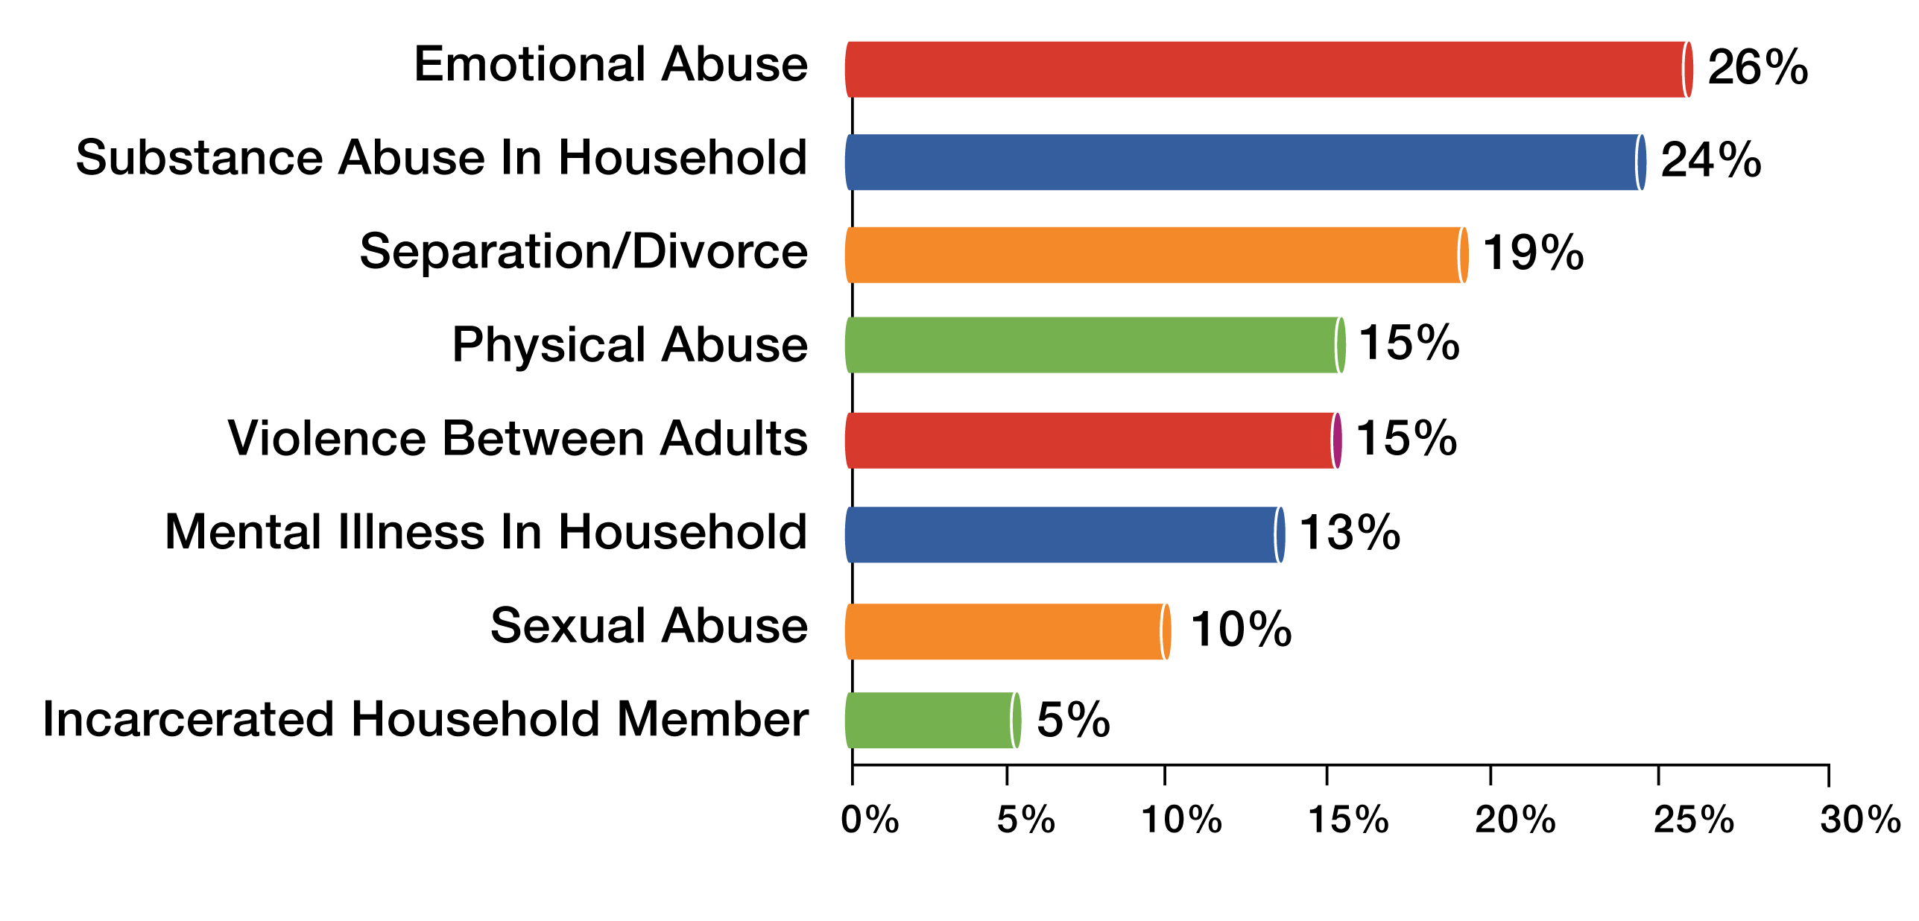
Experiencias adversas en la niñez (ACEs) en Wisconsin
Abuso emocional
Abuso de sustancias en el hogar
Separación o divorcio
Abuso físico
Violencia entre adultos
Enfermedad mental en el hogar
Abuso sexual
Algún familiar encarcelado
Notes:
Este gráfico indica el porcentaje de residentes de Wisconsin que reportó sufrir de cada ACE específica y nos muestra la prevelancia correspondente de cada ACE.

Slide 23
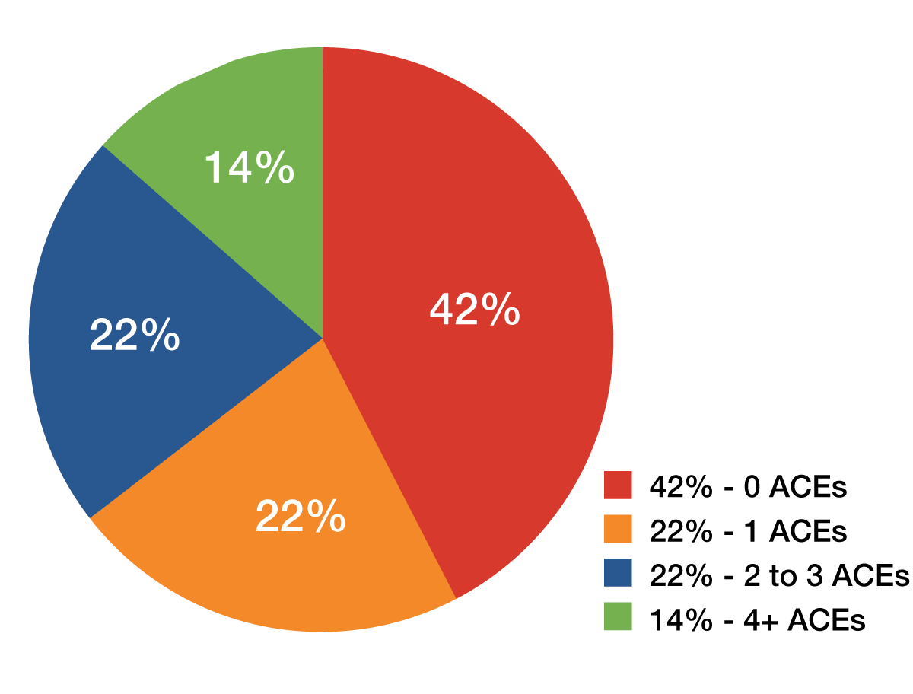
Experiencias adversas en la niñez (ACEs) en Wisconsin
Fuente: Wisconsin BRFS, 2011-2013
Notes:
Este gráfico circular indica el porcentaje de aquellos que participaron en la encuesta en Wisconsin del 2011 al 2013 quienes dijeron que sufrían de 0, 1, 2-3 o 4 o más ACEs.
A primera vista, parece que a los residentes de Wisconsin les va bastante bien con la mayoría de los participantes sin sufrir de alguna ACE y, por lo tanto, clasificarse en la porción roja del círculo.
Sin embargo, cuando se combina los porcentajes para aquellos que han sufrido 2 o más ACEs, parece que más de un tercio de los que participaron han sufrido de ACEs múltiples en su vida.

Slide 24
Experiencias adversas en la niñez (ACEs) en Wisconsin
El 58% de los adultos en Wisconsin reportó sufrir de al menos una ACE durante su niñez.
Entre aquellos adultos en Wisconsin que reportaron sufrir de al menos una ACE, casi un cuarto de ellos reportó sufrir de 4 o más.
Notes:
Cuando se suman los porcentajes de aquellos que participaron en la encuesta y reportaron sufrir de una o más ACEs, el 58% de los residentes de Wisconsin reportaron sufrir de al menos una experiencia adversa en la niñez.
De los individuos que constituyen el 58% que han sufrido de una ACE o más, el 24% reportó sufrir de 4 o más ACEs. Entonces uno de cuatro residentes de Wisconsin que reportó haber sufrido alguna ACE han sufrido cuatro o más.

Slide 25
¿Qué es el trauma?
Un evento traumático:
Pone el peligro la vida o la integredad física de usted o alquien importante
Conlleva a una reacción física inmediata e incontrolable
El trauma puede ser agudo o crónico

Slide 26
El impacto del trauma
Los efectos aumentan cuando un cuidador lo causa
El trauma en la niñez puede:
Causar daño cerebral permanente
Reducir el tamaño de las partes del cerebro
Impactar la forma en que el cerebro del niño sobrelleva el estrés cotidiano
Causar problemas de la salud conductual a largo plazo

Slide 27
El impacto del trauma

Slide 28
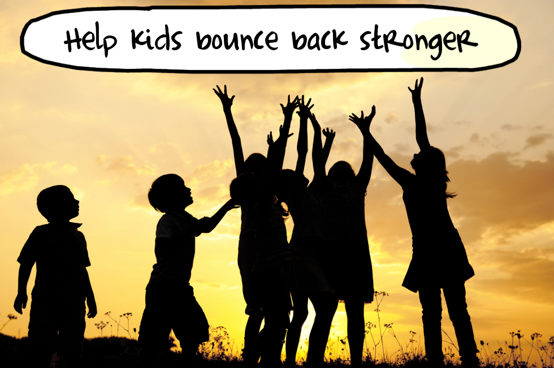
Resiliencia
Se dice que los niños son resilientes cuando han sobrellevado, adaptado y superado los efectos del trauma
Tener una relación segura en un lugar seguro contribuye a la resiliencia del niño
Ayude a los niños a ser más resilientes
Wisconsin Child Welfare Professional Development System ∙ University of Wisconsin-Madison ∙ Wisconsin Foster Parent Foundation Training ∙ Desarrollado: 01/2008 Revisado 02/2009; 08/2011; 08/2013, 02/2017 ∙ Adaptado de Institute for Human Services; Preplacement: Partners in Alternate Care Education (2001) ∙ Se puede reproducir con autorización de la fuente original para los motivos de capacitación.
Notes:
Imagen cortesía de
http://speakout4kids.org.au/resilience-in-children/

